Slide 1

Změny v pravidlech fieldlakrosu žen 2025–2026
Přehled nejdůležitějších změn pro sezónu 2025–2026

Slide 2

Struktura prezentace
Změny v nákresu hřiště (rozměry, Restraining Line, brankoviště, AFA)
Významné změny (komunikace s rozhodčími, stopování konce čtvrtin, Time-Outy, góly)
AP
Malé fauly (definice, příklady, způsob trestání)
Velké fauly (definice, příklady, způsob trestání)
Pravidlo Self-start (kdy je povoleno a kdy není)
Brankoviště (nová pravidla pro brankářky, povolené vybavení)
Shrnutí

Slide 3
Změny v nákresu hřiště
Rozměry hřiště: 91–100 m délka, 50–60 m šířka.
Restraining line (RL) umístěna 22 m od brankové čáry.
Koncová čára umístěna 12 m za brankovou čárou.
Středový kruh má poloměr 9 m.
Brankoviště má poloměr 3 m.
Nové označení: AFA (oblast patnáctimetrového území a prostoru za brankou).

Slide 4
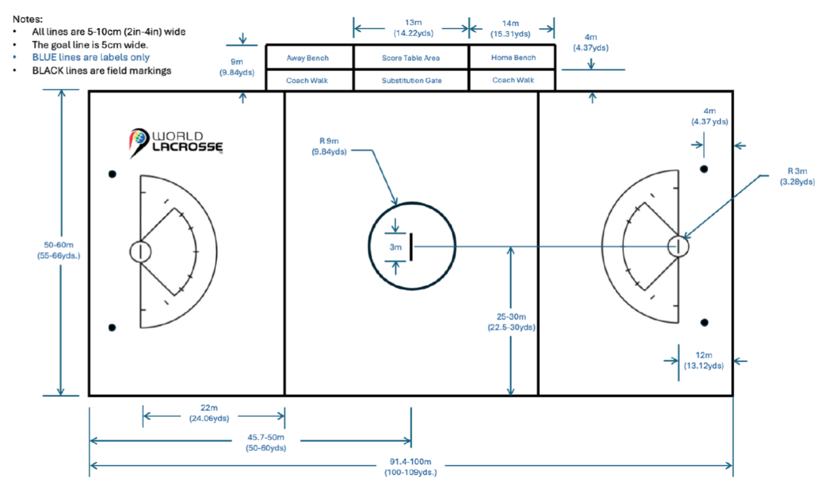
Změny v nákresu hřiště

Slide 5
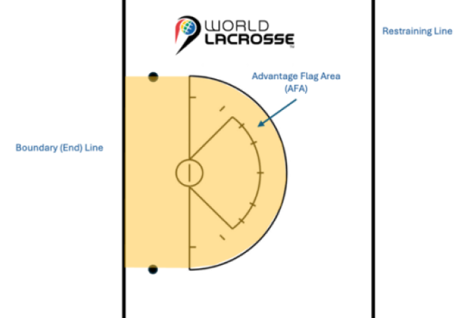
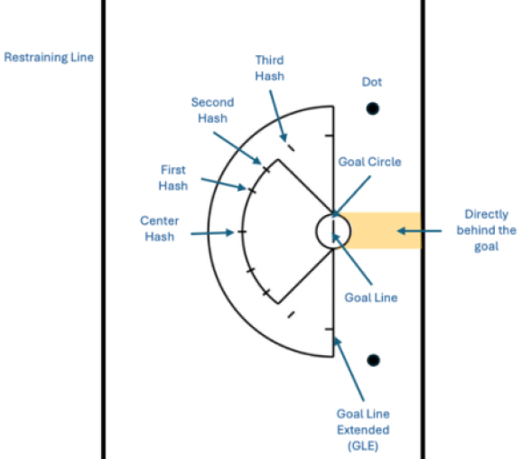
Příklad: Nově stanovené 11m území s hashmarks

Slide 6
Změny I.
Zrušen stick check před zápasem
(Trenér nese zodpovědnost za to, že jeho hráčky jsou řádně a legálně oblečené a vybavené podle pravidel. Tuto skutečnost potvrdí rozhodčím před zápasem.)
Chrániče zubů MOHOU mít jakoukoliv barvu (i průhlednou)
Posledních 30 sekund první, druhé a třetí čtvrtiny a poslední 2 minuty čtvrté čtvrtiny se zastavuje čas na každý signál rozhodčího (písknutí).

Slide 7
Změny II. – Time Out
Každý tým má právo na 2 TO během standardního času hry. TO v prodloužení není povolený.
Požádat o TO lze:
BĚHEM HRY, POKUD MÁM MÍČ V DRŽENÍ
- Ale musí být míček mimo (AFA), tedy v poli mimo patnáctimetrová území a prostoru za brankami na šířku puntíků.
- Může znovu rozehrát kterákoliv hráčka z týmu.
PO DEAD BALLU
- Může znovu rozehrát kterákoliv hráčka z týmu.
PO FAULU
- Musí znovu rozehrát faulovaná hráčka, nebo hráčka, která ji nahradila v případě zranění.
- Faulující hráčka je postavena na příslušné místo v závislosti na faul, kterého se dopustila.
Po skončení jednoho TO nelze udělit okamžitě jiný, aniž by byla zahájena hra.

Slide 8
Změny III. – Gól
Gól vstřelený z lakrosky útočící brankářky platí. Musí ale zůstat před útočnou RL.
Pokud bude po gólu zjištěn šperk nebo chybějící chrániče zubů u střelkyně branky, takový gól platí. Rozehrávat ale bude soupeř z volné pozice na středu.

Slide 9
Pravidlo střídavého držení - AP
Tým, který vyhraje úvodní hod mincí, volí buď stranu, kterou chce nejdříve bránit, či možnost první volby AP. Stejně tak se postupuje při setkání kapitánů před prodloužením.
Pravidlo AP se uplatňuje po těchto situacích:
  není možné určit, kdo je po střele blíže místu, kde míček opustil hrací plochu
  po střele se míček dostane mimo hrací plochu od těla rozhodčího
  nelze určit, který tým způsobil, že se míček dostal mimo hrací plochu
  došlo k situaci, kdy bylo nutné písknout, ale žádný tým neměl míček v držení
  pokud jde míček po vhazování přímo mimo hrací plochu
  dojde k současným vzájemných faulům (velký/velký, nebo malý/malý)
  pokud se proviní útočící tým jakýmkoliv faulem během udělené flag nebo během možnosti ke skórování

Slide 10
Pravidlo střídavého držení – příklady rozehrání
Pokud je míček v patnáctimetrovém půlkruhu bude se rozehrávat z nejbližšího místa na patnáctce.
Pokud je míček v AFA za brankou, rozehrává se z nejbližšího puntíku.
Pokud je míček v brankovišti a dostane ho do držení brankářka, může rozehrát.
Pokud jde o rozehrání po opuštění míčku hřiště, rozehrává se 2 metry ve hřišti.
Nejbližší soupeřka musí být po uplatnění pravidla AP vždy nejméně 1 metr od hráčky s míčkem, která ho dostane do držení.

Slide 11
Změny u malých faulů
PRÁZDNÁ LAKROSKA
Nově se nepíská, pouze v případě, kdy se snaží protihráčka CHYTIT míč ve vzduchu PO PŘIHRÁVCE.
VÝMĚNA LAKROSEK
Hráčky si mohou na hřišti během hry měnit lakrosky, POKUD v nich není míček a neúčastní se aktivně hry.
Hráčka se nemůže aktivně zapojit do hry, pokud drží v ruce více než jednu lakrosku.
S lakroskami se nesmí házet.
Člen realizačního týmu, může aktivně podat lakrosku hráči přes postranní čáru, JEN pokud je míček mrtvý.
HRA TĚLEM
Nově se nepíská, ALE nesmí se hrát rukou či přidržovat palcem míček.
PŘIKLÁPĚNÍ/NAVALOVÁNÍ
Nově se nepíská, ALE nesmí se držet míček pod hlavou lakrosky.

Slide 12
Změny u velkých faulů
NOVÉ SLOUČENÍ FAULŮ:
Blokování + nebezpečná clona → BLOCK
Nelegální kontakt + strkání → ILLEGAL CONTACT
Soupeřce není dovoleno jednostranně iniciovat tělesný kontakt s protihráčkou, a následně vyvedením této hráčky z rovnováhy získat výhodu.
TŘI SEKUNDY
Pískají se pouze když je hráčka uvnitř 11m OBĚMA nohama.

Slide 13
Pravidlo Self-start – povolení a omezení
Povolen pouze mimo AFA.
Pokud se bude po faulu rozehrávat mimo AFA, ale blízko postranní čáry, faulovaná hráčka by měla být rozhodčím postavena 4 metry do hřiště pro self-start. Hráčka s míčkem ho ale může provést i mezitím z vlastního rozhodnutí.
Poučka:
4m x 1m – OUT
4m x 4m – FAUL
2m x 1m – AP

Slide 14
Změny v pravidlech brankoviště
Pokud má tým míček v držení ve své obranné části, nebo je zde volný míček, mohou se hráčky tohoto týmu pohybovat, nebo zdržovat ve svém brankovišti.
Pokud má míček v držení útočící tým, mohou se hráčky obranného týmu pohybovat skrz vlastní brankoviště. Ovšem pouze hráčka, která aktivně brání útočící soupeřku s míčkem, může v brankovišti zůstat. Pozor na pravidlo střeleckého úhlu.

Slide 15
Shrnutí
Plné znění pravidel v angličtině zde:
https://www.lacrosse.cz/czl-rozhodci-pravidla-eng/50067489/2025_2026-wf-rulebook_final.pdf.
Česká zkrácená verze:
https://www.lacrosse.cz/czl-rozhodci-pravidlaeng/191488201/pravidla_fieldlakrosu_25-26_cesky.pdf

